Slide 1
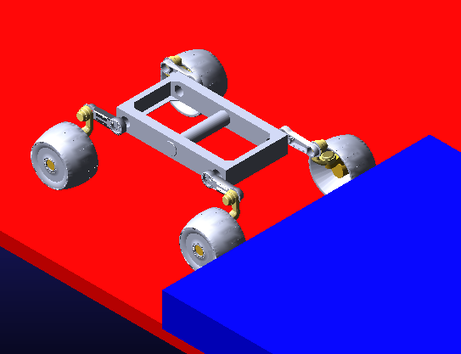
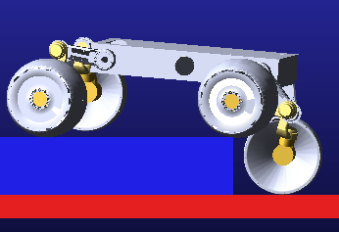
Реализация типовых операций для преодоления вертикального препятствия колесно-шагающим роботом
Студент Абраменко А.С.
ИСУ 505887

Slide 2
Постановка задачи
Рассматривается задача преодоления препятствия роботом с колесно-шагающим шасси на примере подъема на плоскую поверхность. Выполнение данной комплексной операции предлагается осуществлять на основании различных типовых операций (ТО) робота в соответствии с заданной последовательностью.
Целью проекта является улучшение проходимости робота, оснащенного колесно-шагающим шасси, посредством внедрения в его систему управления ТО, необходимых для преодоления вертикального препятствия.
Задачи проекта:
Определить способ преодоления вертикального препятствия колесно-шагающим роботом.
Выделить и реализовать необходимые ТО, сформировать их последовательность.
Протестировать разработанное решение и проверить его эффективность на вертикальной ступени.

Slide 3
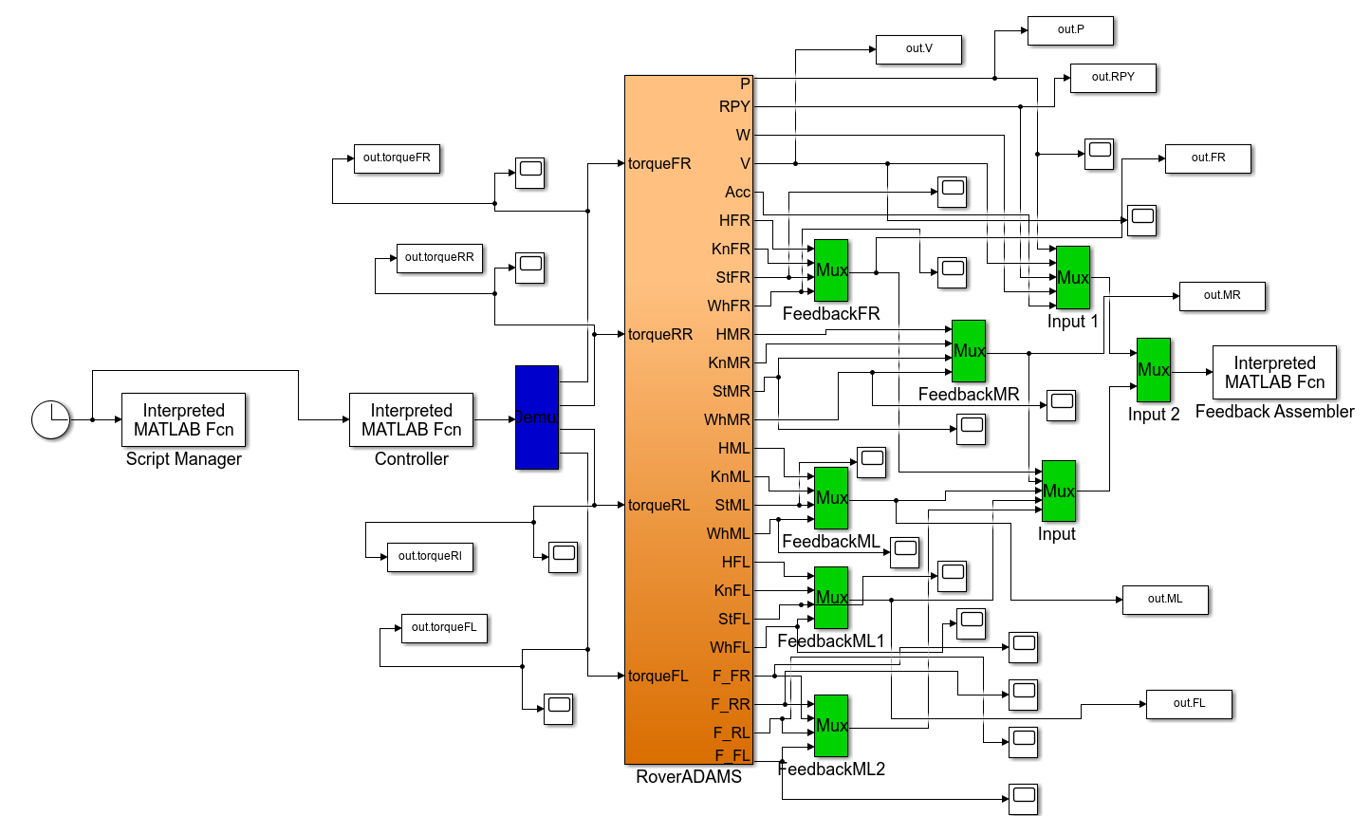
Модель робота в Adams
Система управления в Simulink
Робот имеет 4 конечности; каждая конечность обладает шарнирами в бедре, колене, а также рулевыми и колесными шарнирами.
Master
Controller
Model
Планировщик высокого уровня: управляет последовательностью выполнения ТО
Регулятор:
вычисляет управляющие моменты для шарниров
Модель робота: математическое представление для выполнения расчетов
Для обмена данными с Simulink в Adams предусмотрено создание Plant файла:
inputs: управляющие сигналы для шарниров
outputs: состояние робота в конце такта

Slide 4
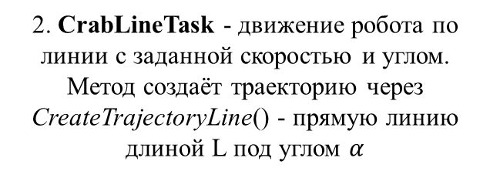
Разработка ТО
JointTask
CartesianTask
CrabTask
Управление отдельными сочленениями ног робота для достижения заданных углов или скоростей.
Управление положением конца ноги в декартовых координатах
Комплексная задача для поступательного движения робота:
1. SteerTask - устанавливает угол поворота всех колёс (3 шарнир) в заданное положение. Использует JointTask.
Режимы управления суставами:
'P' – положение, 'V' – скорость, ‘0’ - фиксация
Использует обратный якобиан — матрицу, которая пересчитывает скорость движения конца ноги в пространстве в необходимые скорости вращения суставов.
Complited() - проверка завершения выполнения задачи: достижение целевых углов и превышение minTime
FindControl() – ПД-регулятор для поиска желаемого ускорения + расчет управляющих моментов через inverseDynamics() с использованием найденного ускорения
2. CrabLineTask - движение робота по линии с заданной скоростью и углом. Метод создаёт траекторию через CreateTrajectoryLine() - прямую линию длиной L под углом $α$
Complited() - проверка завершения выполнения задачи:
достижение целевых углов,
превышение minTime.
Complited() – проверка завершения выполнения задачи:
достижение целевой позиции конца ноги
превышение minTime
Completed() - проверка положения центра масс робота относительно края ступени
Программно реализован лист задач preparationScript_step_up_idela.mlx для их последовательного выполнения. Предусмотрена возможность изменения последовательности и внесения новых задач

Slide 5
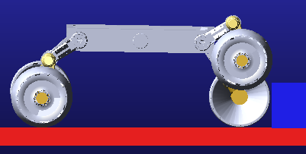
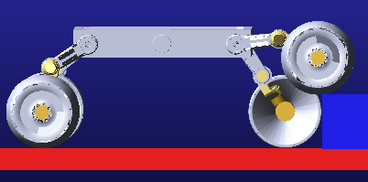
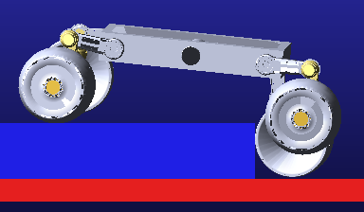
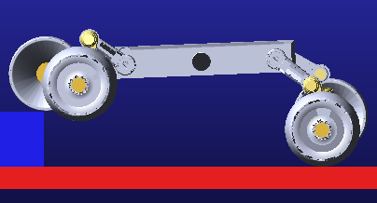
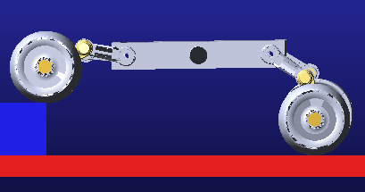
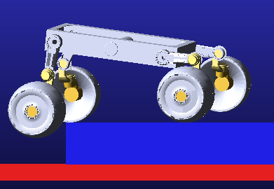
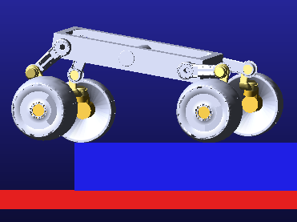
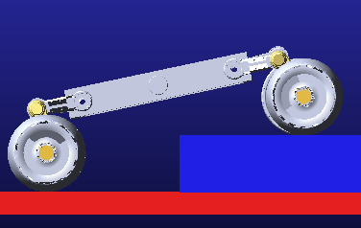
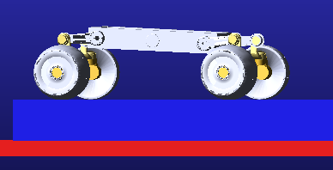
CartesianTask – подъем передних ног на ступень
JointTask – подъем задних ног на ступень
CrabTask – подтягивание задних ног к ступени
CrabTask → JointTask – движение вперед для установления контактов всех ног с поверхностью и возвращение в начальное положение

Slide 6
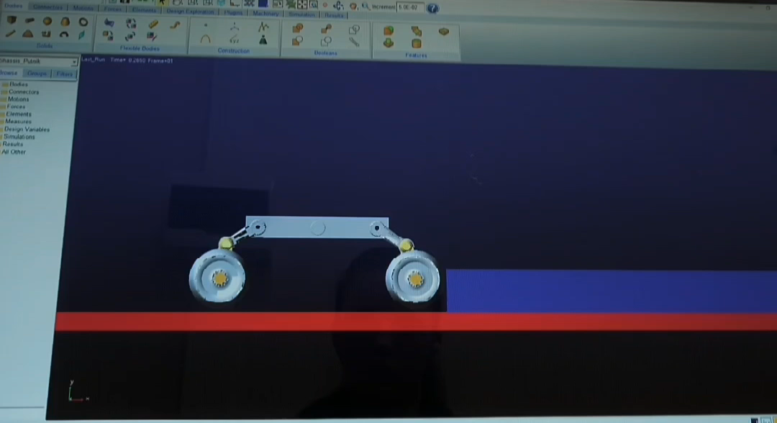
В результате выполнения проекта была рассмотрена задача преодоления вертикального препятствия колесно-шагающим роботом. Были определены и реализованы необходимые ТО, а также разработан последовательный алгоритм преодоления препятствия.
Перспективы:
Исключить отрыв противоположной ноги при выполнении шага посредством добавления силового контроля
Реализовать другие ТО, такие как «одиночный шаг», «разворот», «повозка» и т.д.
Использовать параметры препятствия и ТО для автономного выбора наиболее эффективного движения

Slide 7
* Оффтоп

Slide 8
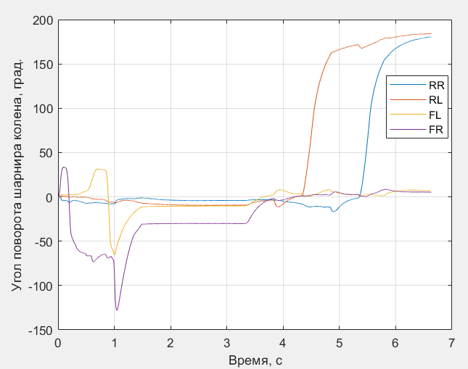
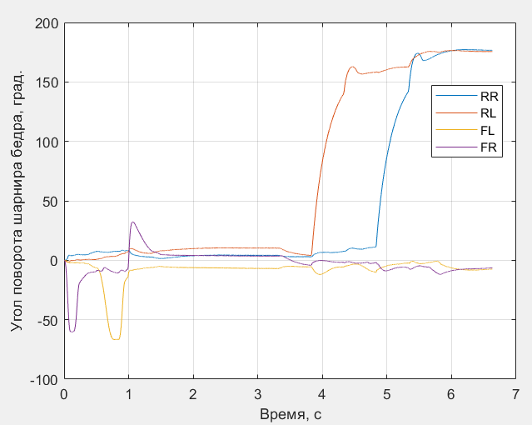
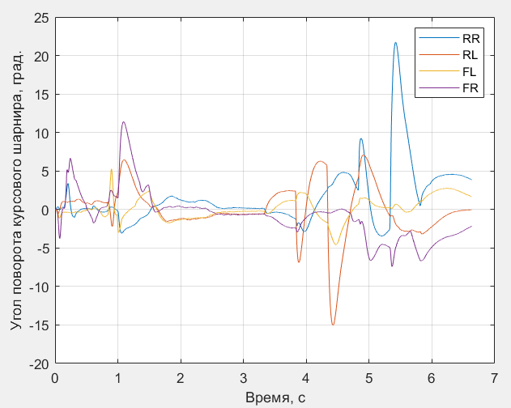
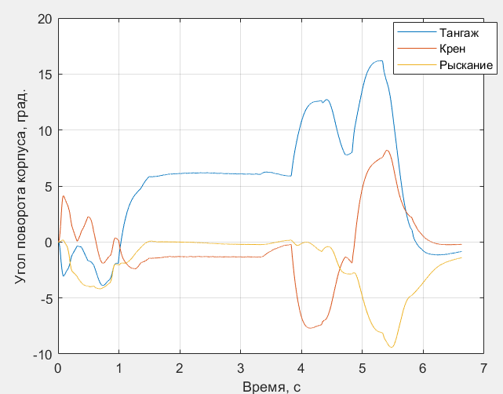
Графики

Slide 9
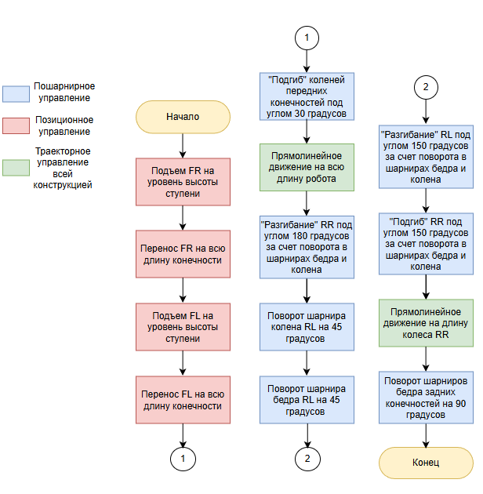
Полученный алгоритм

